Slide 1


Slide 2

Тема урока
«Учимся с «Полярной звездой».
ПРОЕКТ

Slide 3
ЦЕЛИ И
ЗАДАЧИ
Обобщить знания о проектной деятельности.
Продолжить формирование умения разрабатывать проект.
Развивать умение получать новую информацию на основе проектной деятельности.
Сформировать понятие «рекреационные ресурсы».
Познакомиться с видами рекреационных ресурсов.
рассмотреть виды рекреационных ресурсов;
развивать умение работать с различными источниками информации;
воспитывать чувство гордости за свой край.

Slide 4
Проектная деятельность – это совместная учебно-познавательная, творческая или игровая деятельность учащихся и учителя, имеющая общую цель, согласованные методы, способы деятельности, направленная на достижение общего результата.
Проект
Слово «проект» (в буквальном переводе с латинского - «брошенный вперед») толкуется в словарях как «план, замысел, текст, предваряющий его создание».
«Проект - прототип, прообраз какого-либо объекта, вида деятельности и т.п.

Slide 5


Учебный проект
Проблема проекта ПОЧЕМУ? (это важно) | Цель проекта ЗАЧЕМ? (мы делаем проект) | Задачи проекта ЧТО? (для чего мы это делаем) | Методы и способы проекта КАК? (мы это можем делать) | Результат ЧТО ПОЛУЧИТСЯ? (как решение проблемы)
Актуальность проблемы - мотивация | Целеполагание | Постановка задач | Выбор способов и методов планирования | Ожидаемый результат

Slide 6
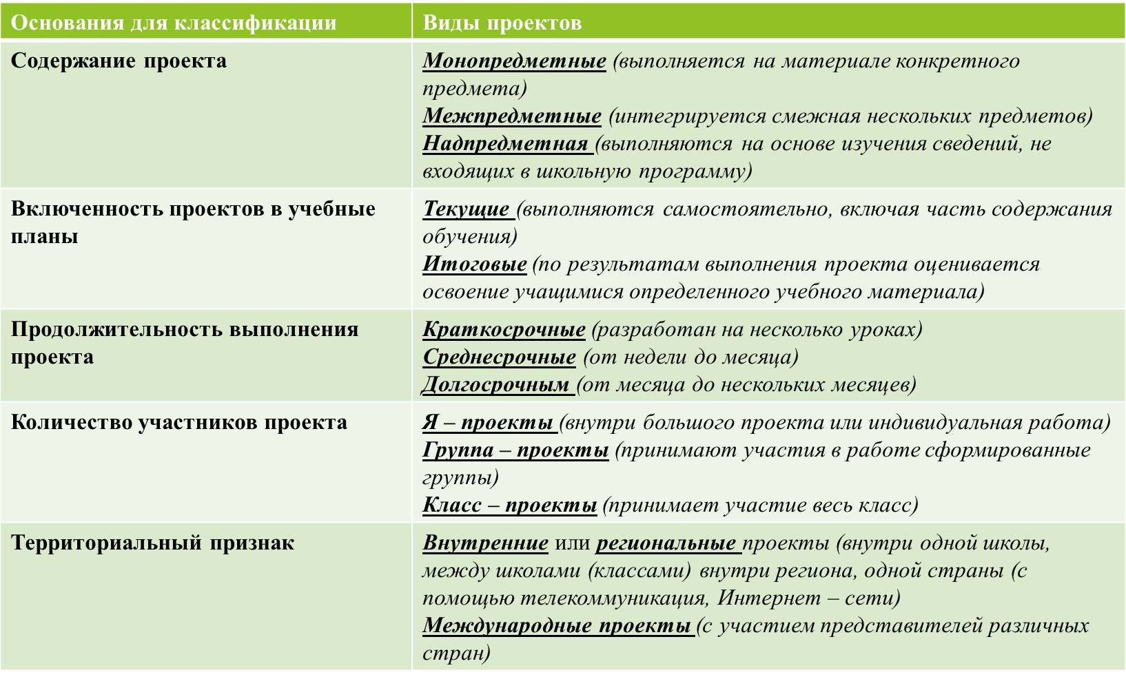
Классификация проектов по различным основаниям

Slide 7

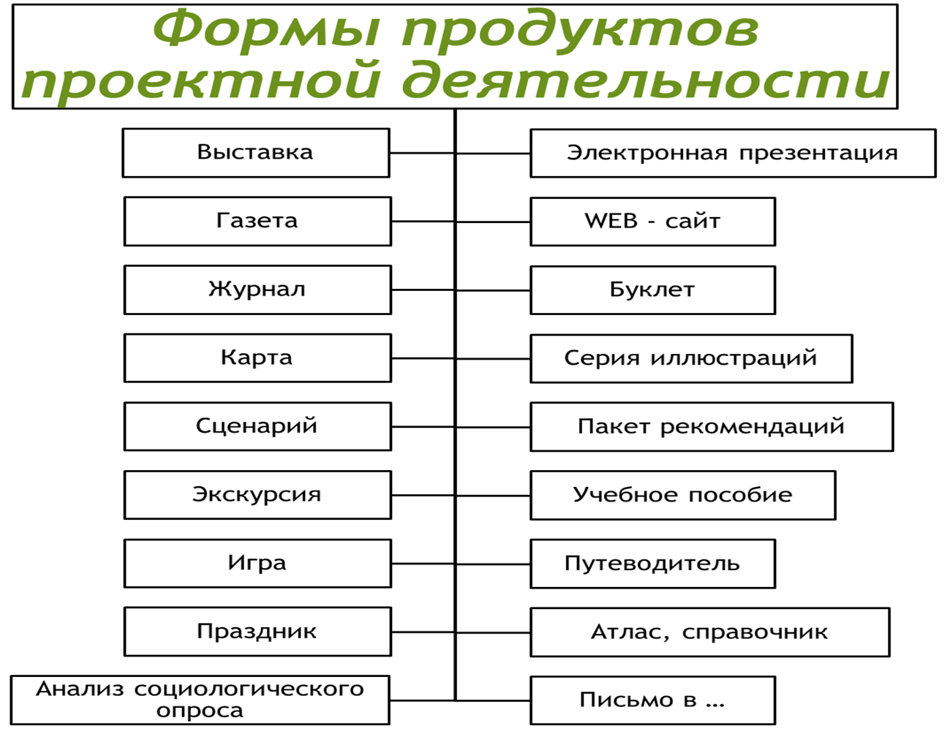

Slide 8
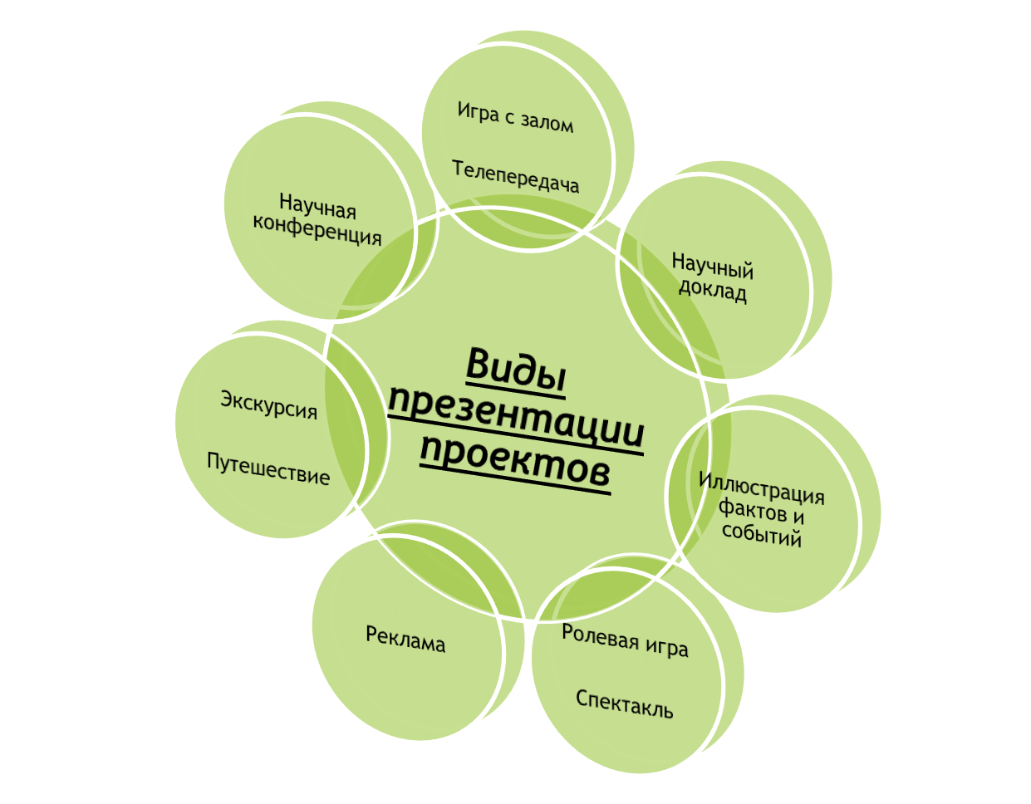
Виды презентации проектов

Slide 9
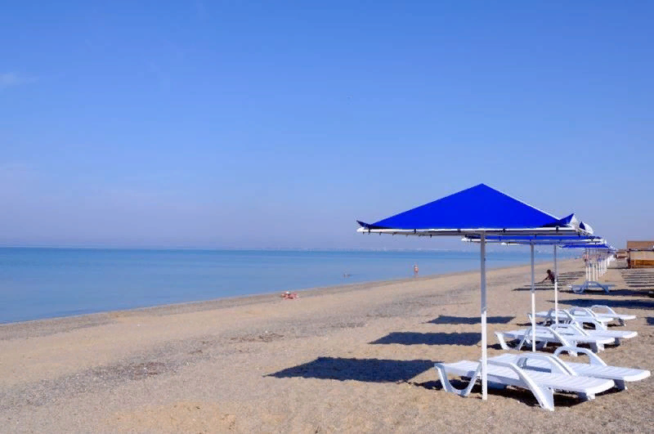
Рекреа́ция (лат. recreatio «восстановление») — комплекс оздоровительных мероприятий, осуществляемых с целью восстановления нормального самочувствия и работоспособности здорового, но утомлённого человека.

Slide 10
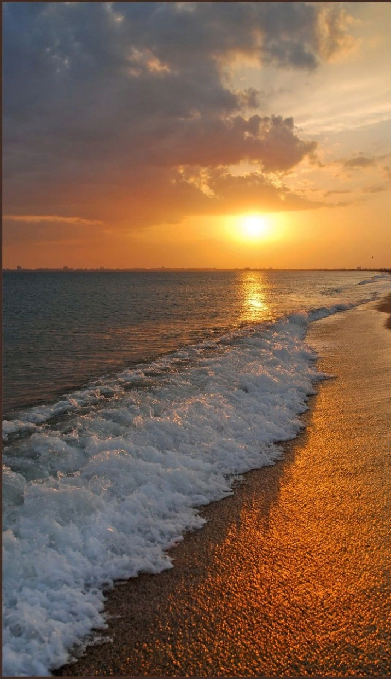
Рекреационные ресурсы
К рекреационным ресурсам относятся пляжи, море. минеральные воды, лечебные грязи, морской воздух, ландшафтное разнообразие, природные и культурно-исторические памятники.

Slide 11
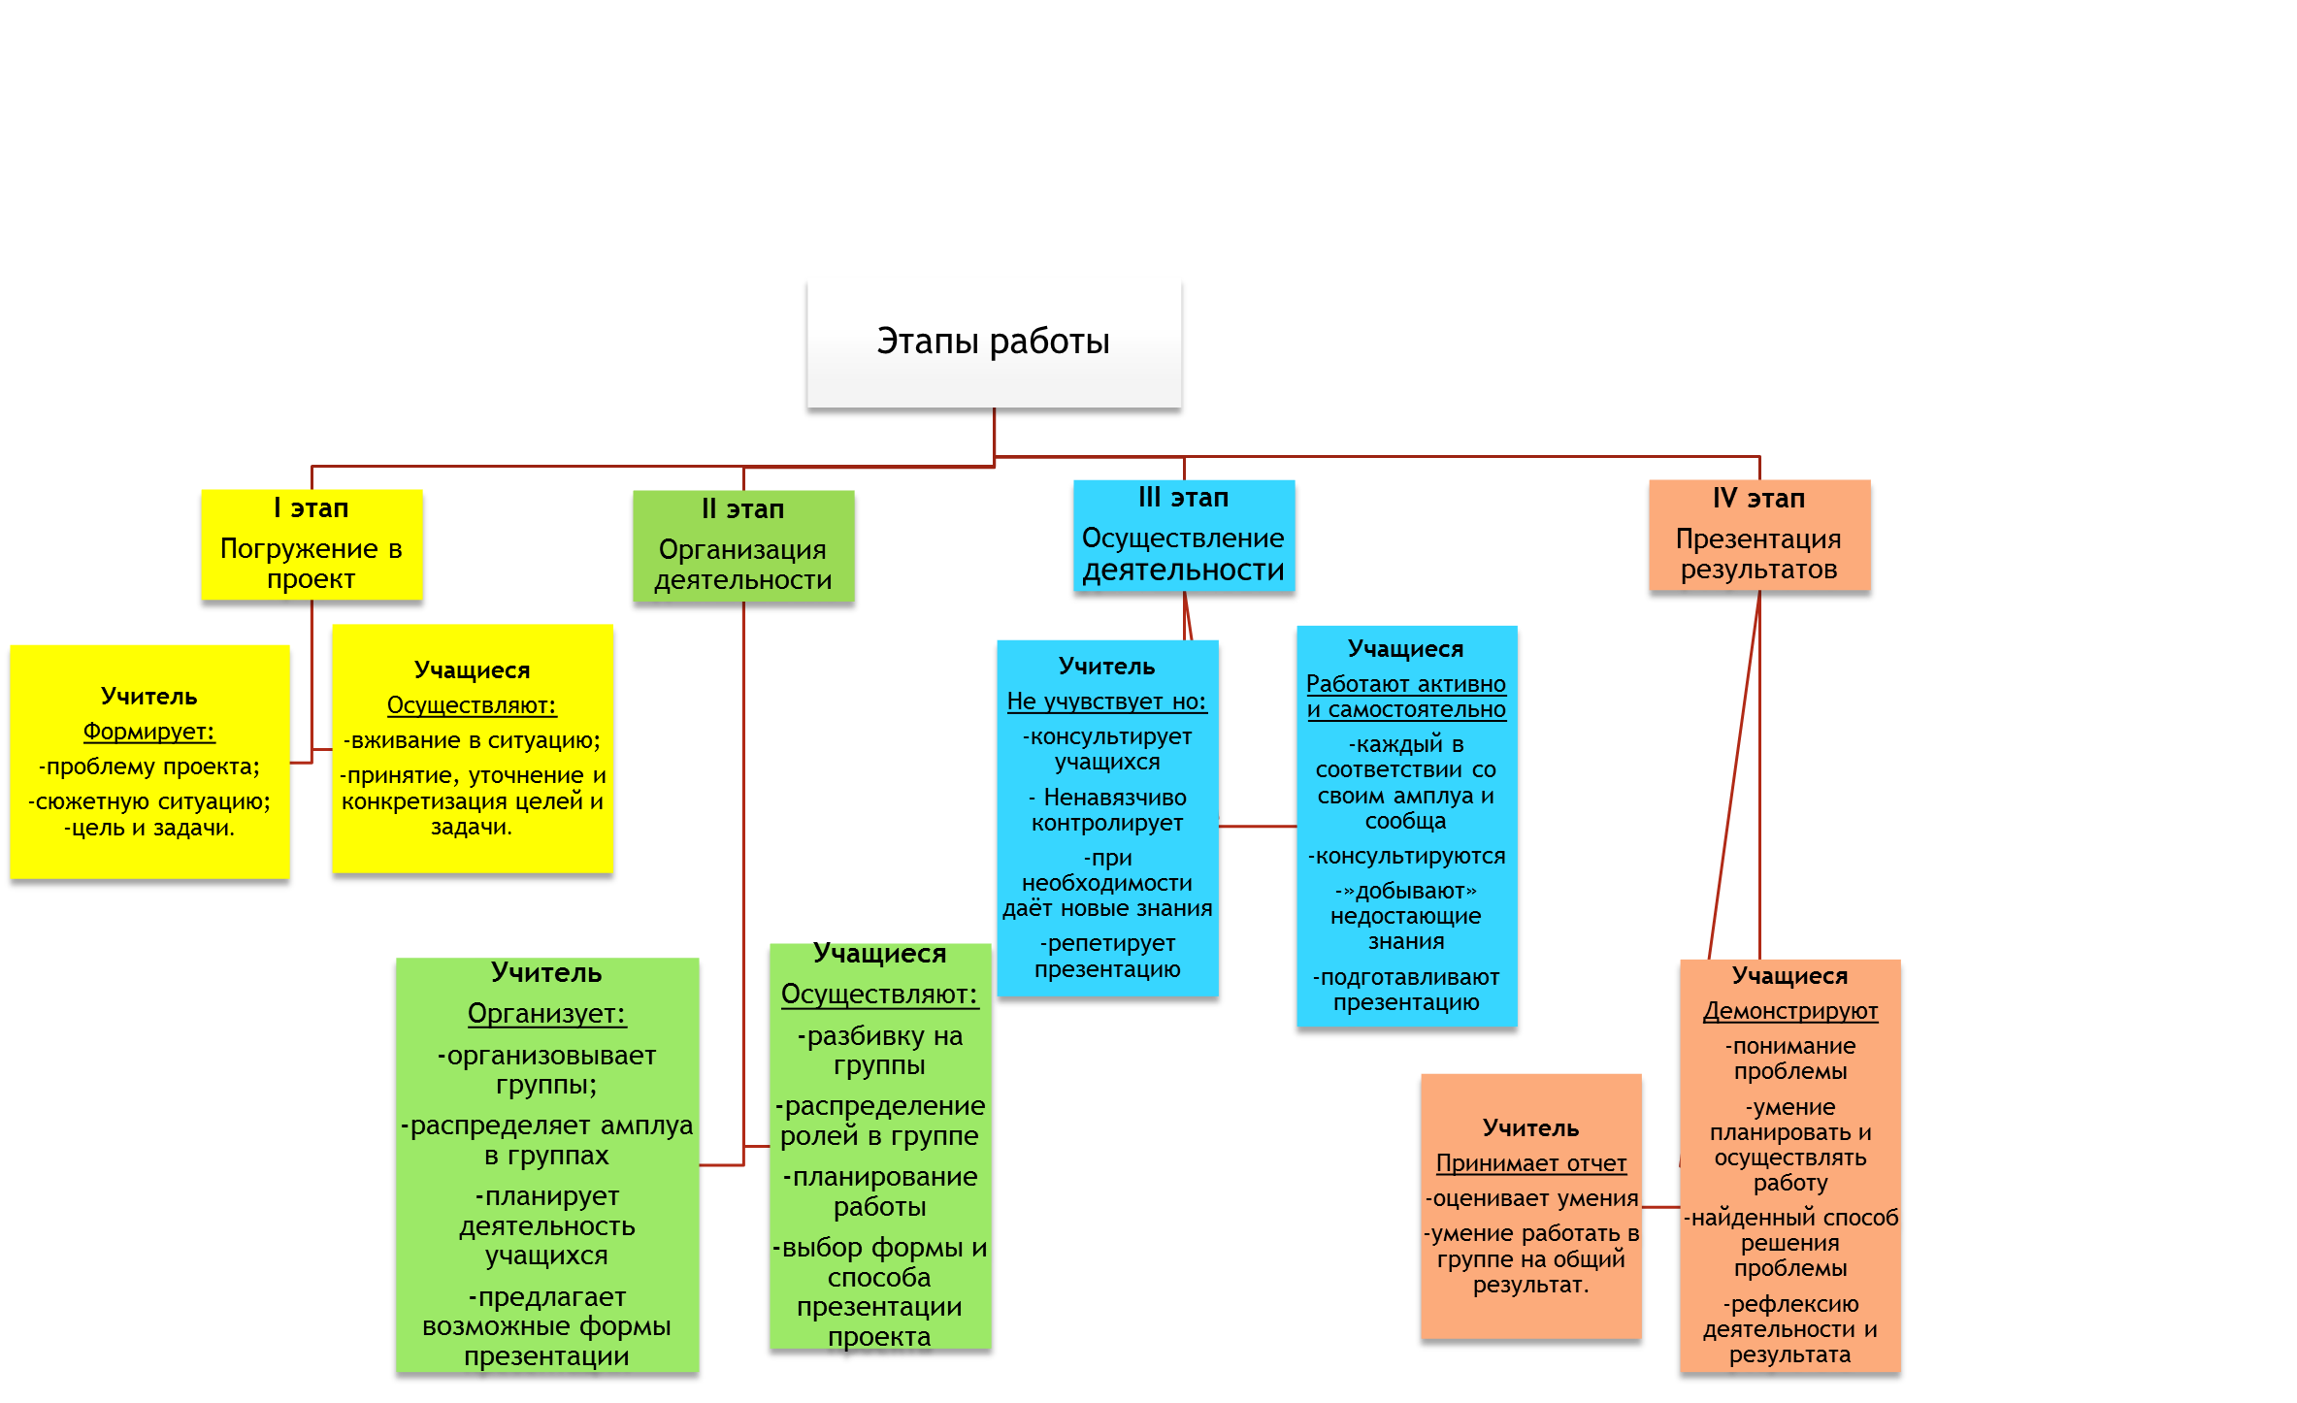

Slide 12
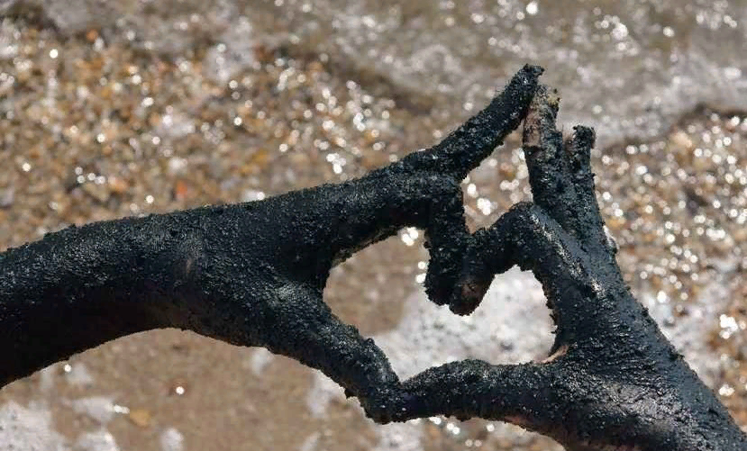
Эпиграф проекта
Хочется на море, оно всегда рядом
Захотел лечиться, грязи принимай
Кто здесь проживает это же награда
Райский уголок свой прославляй!
Виталий Шубин

Slide 13
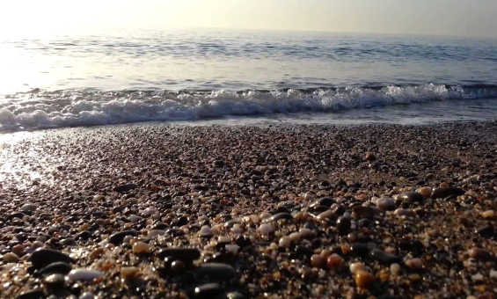
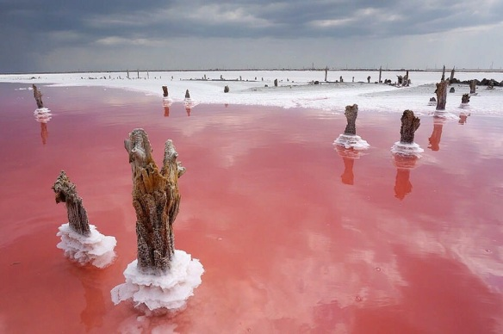
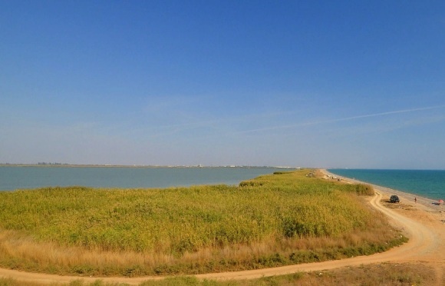
Рекреационные ресурсы Сакского Района
Сакский район расположен на западном побережье полуострова, здесь степной Крым встречается с морем, образуя восхитительные пейзажи.
Чистые пляжи, целебный морской воздух, наполненный солями, лечебные грязи и минеральные источники – вот чем славятся эти места.
Климат здесь очень мягкий, летом дует освежающий морской бриз, смешиваясь с ароматами степных трав.
Любителям развлечений и достопримечательностей тоже есть чем заняться, есть, что посмотреть.

Slide 14
Проблема проекта
Рекреационное хозяйство в Крыму, вообще, и в Сакском районе, в частности, - одна из самых перспективных отраслей его экономики.
В мировой практике рекреационная деятельность по прибыльности занимает ведущие позиции, уступая только нефтедобыче и автомобилестроению.

Slide 15
Факторы экономической целесообразности
- наличия в регионе рекреационных ресурсов;
-умения отдыхать у разных категорий граждан страны,
- «моды» на отдельные виды отдыха;
-транспортной доступности курортов;
-рекламный имидж рекреационной территории.

Slide 16
Задачи проекта
-Выявить какие рекреационные ресурсы есть в Сакском районе?
- Собрать информацию о видах отдыха, которые может предоставить Сакский район гостям? Выявить места их размещения.
- Выяснить какие виды отдыха «в тренде» в наше время и есть ли возможности для их реализации в нашем районе и где они размещаются?
- Разработать рекламную продукции для повышения рекреационного имиджа Сакского района Республики Крыма.

Slide 17
План-график работ
1.Разбивка класса на «Рабочие группы». Распределение амплуа в группах
2.Сбор информации о рекреационных ресурсах Сакского района.
(Опережающее задание с момента запуска проекта )
3.Классифицировать рекреационные ресурсы по видам отдыха.
(метод SWOT-анализа на уроке)
4. Выбрать информацию об отобранных для проекта ресурсах и о местах расположения объектов рекреации. (Инфо-карусель на уроке)
5.Определить форму проекта(На этапе подготовки и сбора информации определили несколько подходящих форм готового продукта. На уроке, в процессе Инфо-карусели, окончательно определиться с выбором формы проекта.)
6..Выполнить проект (Оформить на уроке, используя заготовленные шаблоны)
7. Создать рекламный продукт для привлечения отдыхающих в Сакский район.
8. Выбор формы презентации проекта.(На этапе подготовки)
9.Составить карту размещения объектов рекреации в Сакском районе.
(Во время презентации)
10. Презентация результатов проектной деятельности

Slide 18
Классификация рекреационных ресурсов по видам отдыха.
Виды отдыха | Рекреационные ресурсы | Места их размещения
Лечение и оздоровление
Познавательный туризм
Активный отдых

Slide 19
Работа в группах.
SWOT - анализ
Виды отдыха | Сильные стороны | Возможности | Слабые стороны | Угрозы (риски)
Лечение и оздоровление
Познавательный туризм
Активный отдых

Slide 20
SWOT - анализ
Виды отдыха | Сильные стороны | Возможности | Слабые стороны | Угрозы (риски)
Лечение и оздоровление | Богатые природные ресурсы. | Много санаториев. Их можно сделать круглогодичными Рабочие места. | Санаторная база требует реконструкции. | Инвестиции нужны большие.
Познавательный туризм | Богатая история. В жару людям можно «прятаться» в музей. | В степях-курганы, каменные бабы раскопы. | Мало интересных музеев. Нужны большие инвестиции в эти объекты. | Низкая окупаемость Музеев.
Активный отдых | Этот вид отдыха -«модный». Привлекает молодёжь. | Есть ресурсы Нет необходимости строить отели. Необходимы небольшие Инвестиции. | Немного мест, в районе, где предоставляют такие услуги. Сезонность, т.к. в воде. | Травмоопасный. Необходимо больше средств для соблюдения безопасности и оборудования.

Slide 21
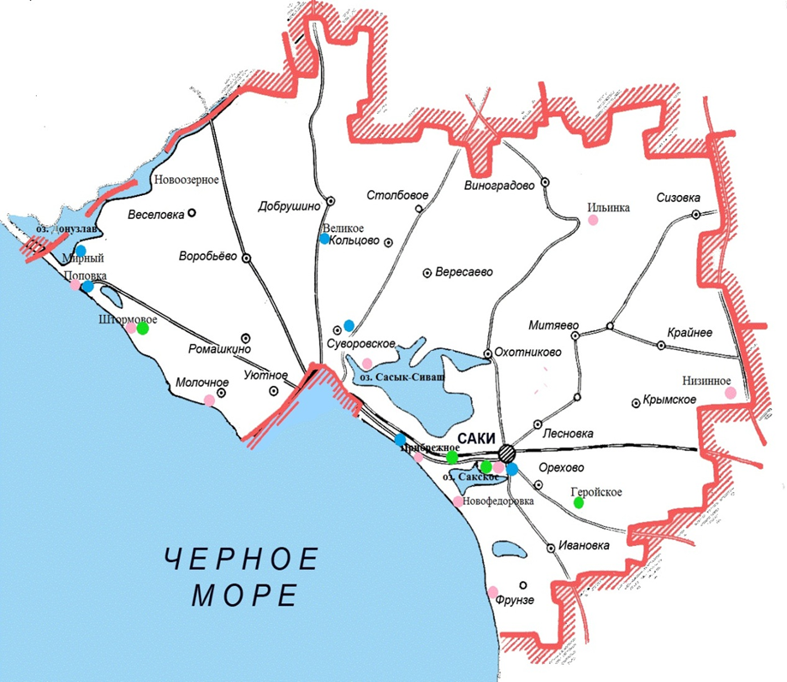
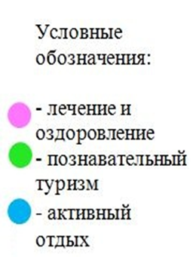
Карта рекреационных ресурсов Сакского района

Slide 22
Классификация рекреационных ресурсов по видам отдыха.
Виды отдыха | Рекреационные ресурсы | Места их размещения
Лечение и оздоровление | Пляжи | с. Фрунзе, с. Новофёдорока, с.Прибрежное, с. Уютное, с. Молочное, с. Поповка, с. Штормовое
 | Лечебные грязи | оз. Сакское, оз. Ойбурское, оз. Кызыл-яр, оз. Богайлы
 | Источники минеральной воды | источники минеральной воды
 | Дельфинотерапия | с. Поповка
Познавательный туризм | Музеи: Кара-Тобе, | с. Прибрежное
 | «Морские курьёзы» | с. Штормовое
 | «Девяти героев» | с. Геройское
 | «Истории космонавтики» | с. Витино
 | Артезианская обсерватория | Г. Саки
 | «Краеведческий», «Истории грязелечения» | г. Саки
Активный отдых | Аквапарки: «Саксония» | г.Саки
 | «Банановая республика» | с. Прибрежное
 | Кайт-школа «WINDRIDER» | с. Поповка на оз.Донузлав
 | Международный гоночный центр «CRIMEA GP» | с. Суворово
 | Аэроклуб «Табаско» | с. Великое
 | Дайвинг центр «Рэки» Западного Крыма | с. Поповка

Slide 23


Slide 24
Подведение итогов. Рефлексия.
Этапы работы над проектом | Главный вопрос этапа | Что сделано
1 | Почему? Это важно.
2 | Зачем (во имя чего) создаётся проект?
3 | Что и как мы делали?
4 | Что мы получили?
5 | Кто этим может воспользоваться?

Slide 25
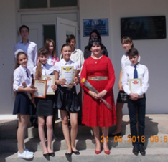
Авторская группа: коллектив учащихся 9 класса
МБОУ «Добрушинская средняя школа»

